Slide 1
Analýza genomických a proteomických dat
Vznik a charakter dat -> Affymetrix čipy
Jaro 2022
23. březen 2021
Eva Budinská (budinska@recetox.muni.cz)

Slide 2
Vznik a charakter dat -> Affymetrix čipy

Slide 3
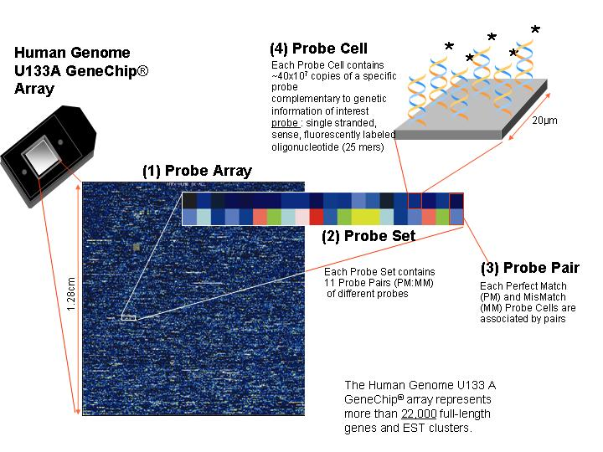
Anatomie Affymetrix GeneChipu® I.
Notes:
3

Slide 4
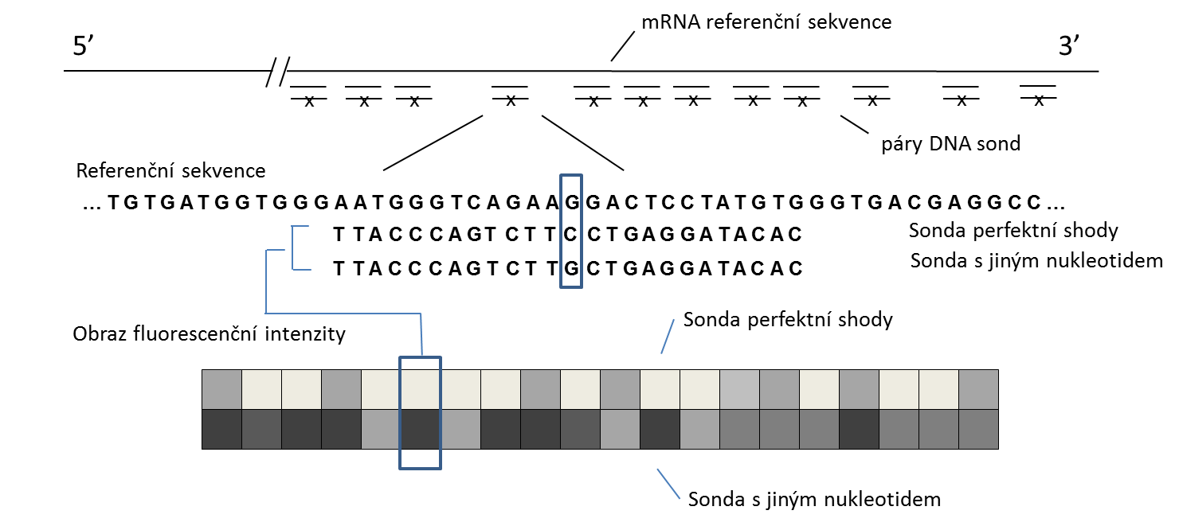
Anatomie GeneChipu® II.
Sondy = oligonukleotidy, jednořetězcové, délky 25 bp (AGCATGACTAG……)
Každý gen reprezentován sadou 11-20 párů sond (probeset)
Každý pár sond se skládá z Perfect Match (PM) a Mismatch (MM) sondy
  PM je perfektní komplementární sekvence genu
  MM – jako PM, kromě prostřední (13^{té}) báze
  MM je interní kontrola, měřící nespecifické vazby (šum)
Notes:
4

Slide 5
Skenování a analýza obrazu Affymetrix
U jednokanálových oligonukleotidových mikročipů je použita pouze jedna vlnová délka a pomocí UV skeneru je vytvořený jen jeden obraz
U Affymetrix mikročipů je tento obraz ve formátu DAT, a je zpracovaný v software firmy Affymetrix
Po nasazení mřížky pro identifikaci čtvercových spotů, jsou obvodové pixely každého spotu vyřazeny a to z těchto důvodů:
  - s největší pravděpodobností můžou patřit jinému spotu vzhledem k možnosti špatného nasazení mřížky (vyhodnocuje se pouze 36 pixelů z celkových 64)
  - signál na obvodu bývá nejslabší
  Z pixelů, které jsou zařazeny je signál odhadnut jako 75% kvantil – tato informace/kvantifikace je uložena v .CEL souboru
  Mapování sond na sady sond je uloženo v souboru s příponou .CDF
Notes:
5

Slide 6
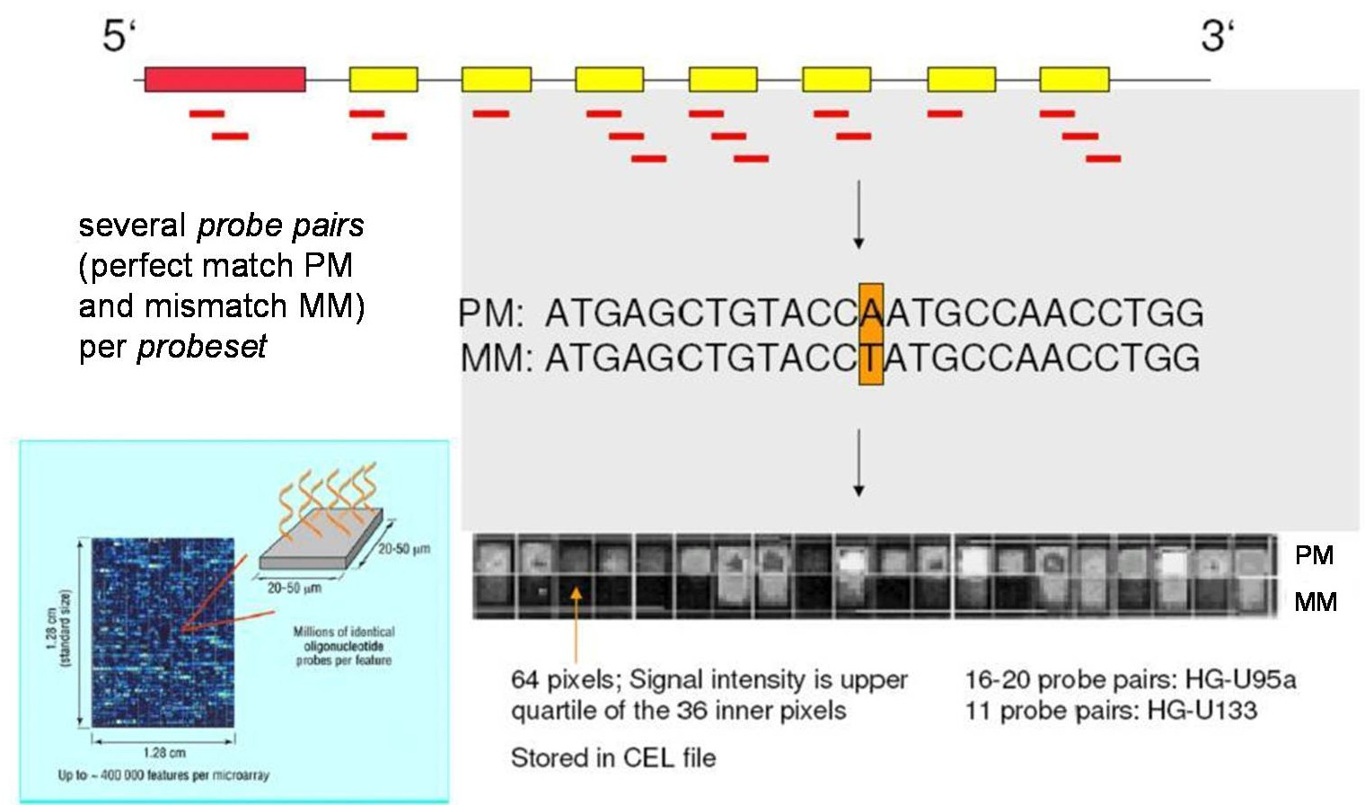

Slide 7
Affymetrix vs cDNA
Vzhledem k odlišnému kontextu sond, odlišné úpravy dat než u cDNA
11-20 sond na gen (transkript) - nutná sumarizace, je potřebná jediná hodnota reprezentující gen!
Rozlišujeme dvě úrovně základních datových matic – úroveň sondy (anglicky probe level) a úroveň sady sond (anglicky probeset level)
Notes:
7

Slide 8
Kontrola kvality a normalizace
Jen jeden kanál => většina kontroly kvality a normalizace se vykonává vzhledem k ostatním čipům v experimentu
Některé nástroje kontroly kvality využívají statistiky, které jsou výsledkem modelování normalizovaných intenzit sond
Kontrolu kvality a normalizaci proto nebudeme dělit na uvnitř čipu a mezi čipy, jako u dvoukanálových cDNA experimentů, ale na kontrolu sond a kontrolu a normalizaci celých mikročipů.
Notes:
8

Slide 9
Kontrola kvality na úrovni sondy/sady sond
Najčastejší v případě, pokud potřebujeme vědět, zda je určitá sada sond funkční ve smyslu správné reprezentace cílové sekvence
Nedělá se plošně na všech sondách! Můžeme úplně přeskočit!
POZOR – jeden ze způsobů kontroly kvality celého mikročipu využívá modelu úrovně sondy (PLM model)
Notes:
9

Slide 10
AffyBatch
třída pro uskladnění a analýzu Affymetrix GeneChip dat v prostředí Bioconductor
Tvoří se s pomocí read.affybatch() nebo ReadAffy()
Sloty v této třídě: cdfName, nrow, ncol, assayData, phenoData, annotation, protocolData, featureData, experimentData
Notes:
10

Slide 11
Příkladová data pro ilustraci
Zde si načteme další datový soubor, na kterém budeme demonstrovat kontrolu kvality. Jedná se o data akutní lymfoblastické leukemie (Ross a kol., 2004). Soubor je součastí balíku ALLMLL a již je ve formátu AffyBatch.
install.packages(ALLMLL)
library(ALLMLL)
data(MLL.B)
Pro ilustraci z dat vybereme pouze osm mikročipů a jejich názvy změníme na čísla.
Data = MLL.B[,c(1:7,14)]
sampleNames(Data) = c(1:7,14)
Notes:
11

Slide 12
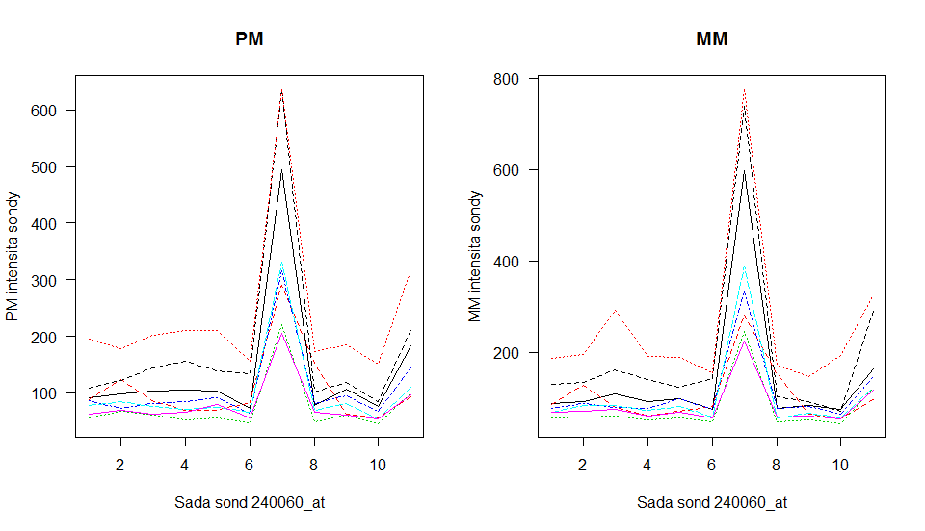
Příklad - kontrola kvality na úrovni sady sond
pm(Data,"240060_at")
par(mfrow=c(1,2))
matplot(pm(Data,"240060_at"), type="l", ylab="PM intensita sondy", xlab="Sada sond 240060_at", las=1, main="PM")
matplot(mm(Data,"240060_at"), type="l", ylab="MM intensita sondy", xlab="Sada sond 240060_at", las=1, main="MM")
Notes:
12

Slide 13
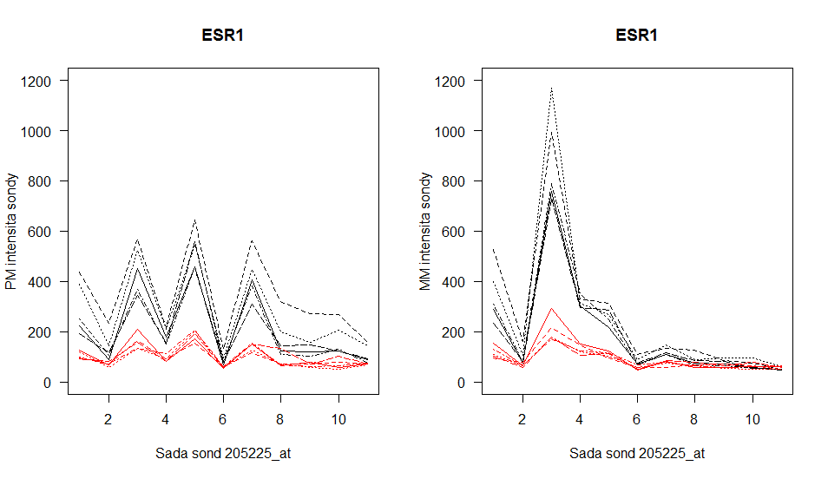
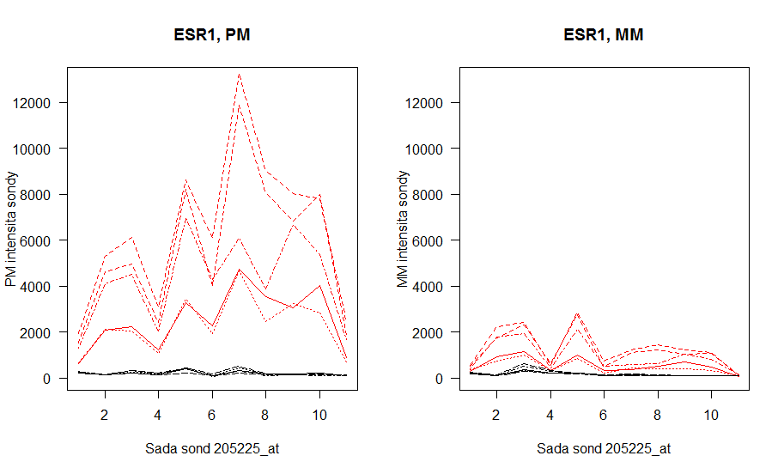
Příklad - kontrola kvality na úrovni sady sond
Efekt dávky, gen ESR1, data karcinom kolorekta
Porovnání ESR1 MM a PM intenzit u ER+ a ER- karcinomu prsu
Dávka 1
Dávka 2
ER+
ER-
Notes:
13

Slide 14
Kontrola kvality na úrovni mikročipu
Rozlišujeme 3 hlavní způsoby kontroly kvality na úrovni mikročipu:
Kontrola kvality na základě doporučených parametrů Affymetrix
Kontrola kvality s pomocí základních diagnostických grafů
Kontrola kvality na základě vyhodnocení modelu úrovně sondy (PLM – probe level model)
Efekt barviva není problémem, protože máme pouze jeden kanál.
Notes:
14

Slide 15
Kontrola kvality na základě doporučených parametrů Affymetrix

Slide 16
Kontrola kvality na základě parametrů Affymetrix
Affymetrix vydal sadu doporučení k analýze dat GeneChip mikročipů ”GeneChip® Expression Analysis Data Analysis Fundamentals”
http://media.affymetrix.com/support/downloads/manuals/data_analysis_fundamentals_manual.pdf
Ve zkratce:
průměrné hodnoty pozadí měly být porovnatelné (a mezi 20 a 100)
škálové faktory by se mezi čipy neměly lišit více než trojnásobně
procento nalezených (present) sond by mělo být porovnatelné, přičemž extrémně nízké hodnoty jsou znakem nízké kvality
Nakonec, 3’/5’ poměry interních kontrolních genů (beta actin a GADPH) by neměly překročit hranici 3
Notes:
16

Slide 17
Kontrola kvality na základě parametrů Affymetrix
Balík simpleaffy implementuje základní funkce, které počítají sumarizace parametrů kvality Affymetrix GeneChip mikročipu
library(simpleaffy)
Data.qc = qc(Data) #funkce qc()
Podle návodu Affymetrixu by průměrné hodnoty pozadí měly být porovnatelné (a mezi 20 a 100)
> avbg(Data.qc)
1 2 3 4 5 6 7 14
67.34494 68.18425 42.12819 61.31731 53.64844 49.39112 75.14030 128.41264
Škálové faktory by se neměly lišit více než trojnásobně mezi čipy:
> sfs(Data.qc)
4.905489 9.765986 10.489529 7.053323 7.561613 13.531238 3.394921 2.475224
Notes:
17

Slide 18
Kontrola kvality na základě parametrů Affymetrix
Procento nalezených (present) sond by mělo být porovnatelné, přičemž extrémně nízké hodnoty jsou znakem nízké kvality. V našem případě je na tom nejhůř čip 6.
> percent.present(Data.qc)
1.present 2.present 3.present 4.present 5.present 6.present 7.present 14.present 26.53124 21.65158 25.58181 23.53279 23.35615 17.96423 25.98808 25.25061
Nakonec, 3’/5’ poměry interních kontrolních genů (beta actin a GADPH) by neměly překročit hranici tří, v našem příkladu tedy nenalézáme problém s degradací RNA.
> ratios(Data.qc)
Notes:
18

Slide 19
Kontrola kvality s pomocí základních diagnostických grafů
Tyto grafy jsou stejné jako pro cDNA mikročipy

Slide 20
Kontrola kvality s pomocí základních diagnostických grafů
Krabicové grafy a hustoty rozložení logaritmovaných hodnot intensit sond u všech mikročipů
par(mfrow=c(1,2))
boxplot(Data, las=1, ylab="log intensity")
hist(Data, las=1, col=c(1:8), lty=1)
legend("topright",col=c(1:8), lty=1, legend=c(1:7,14))
Notes:
20

Slide 21
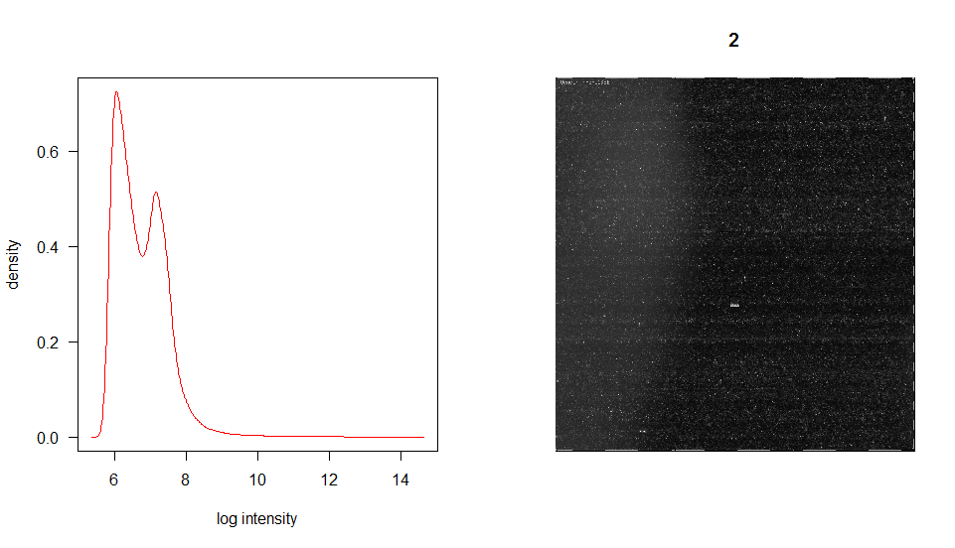
Kontrola kvality s pomocí základních diagnostických grafů
Podobně jako u cDNA mikročipů, i u oligonukleotidových čipů může dojít k prostorovému efektu nerovnoměrné hybridizace, která se pak také odhaluje pomocí heatmapy virtuálně zrekonstruovaného mikročipu a zobrazení rozložení hodnot
par(mfrow=c(1,2))
hist(Data[,2], las=1, col=2, lty=1)
image(Data[,2])
Notes:
21

Slide 22
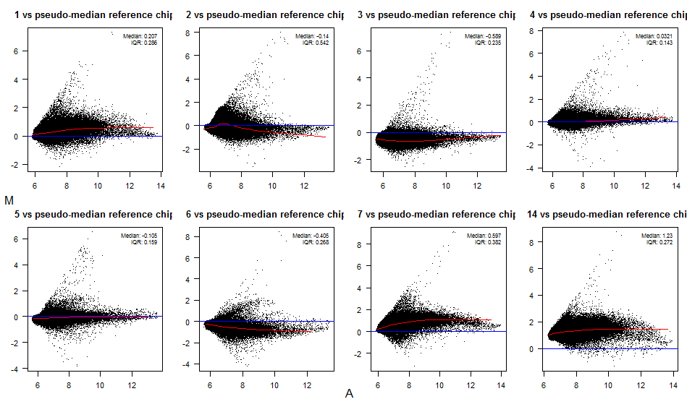
Kontrola kvality s pomocí základních diagnostických grafů
Jako další lze podobně jako u cDNA čipů vykreslit MA graf
M a A hodnoty se buď počítají mezi dvěma mikročipy, nebo úlohu referenčního kanálu zastoupí referenční pseudo-mikročip (medián)
windows(12,7)
par(mfrow=c(2,4), mar=c(2,2,3,1))
MAplot(Data, cex=0.75, las=1)
mtext("M", 2, outer=T, line=-1.5, las=1)
mtext("A", 1, line=2, at=-6)
Notes:
22

Slide 23
Kontrola kvality na základě tzv modelu úrovně sondy (PLM – probe level model)
Bolstad BM (2004). Low Level Analysis of High-density Oligonucleotide Array Data: Background, Normalization and Summarization. Ph.D. thesis, University of California, Berkeley.
Bolstad BM, Collin F, Brettschneider J, Simpson K, Cope L, Irizarry RA, Speed TP (2005). “Quality Assessment of Affymetrix GeneChip Data.” In Gentleman R, Carey V, Huber W, Irizarry R, Dudoit S (eds.), Bioinformatics and Computational Biology Solutions using R and Bioconductor, chapter 3, 33–47. Springer, New York.
Brettschneider J, Collin F, Bolstad BM, Speed TP (2007). “Quality assessment for short oligonucleotide arrays.” Technometrics

Slide 24
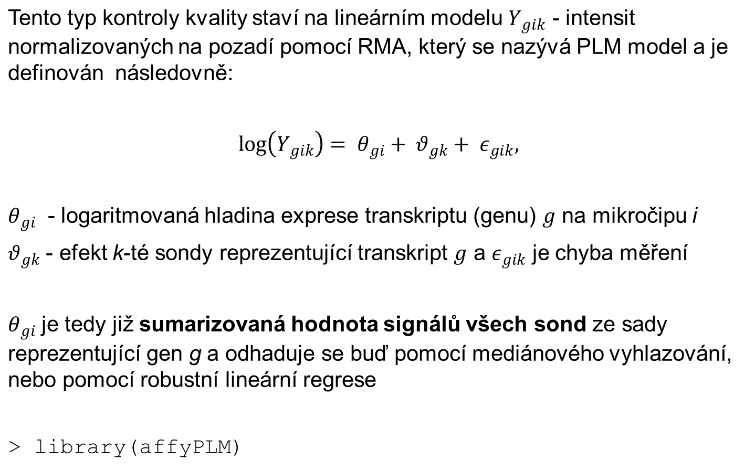
Kontrola kvality na základě tzv modelu úrovně sondy
(PLM – probe level model)
PLMres <- fitPLM(Data)
Notes:
24

Slide 25
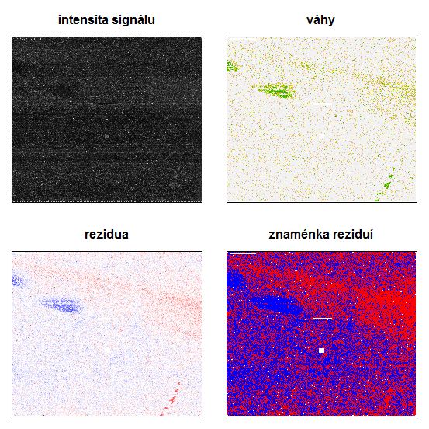
Kontrola kvality na základě tzv modelu úrovně sondy
(PLM – probe level model)
Jak kvantifikovat kvalitu?
Notes:
25

Slide 26

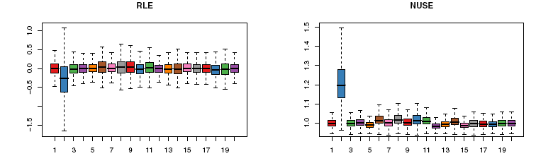
Kontrola kvality na základě tzv modelu úrovně sondy
(PLM – probe level model)
Relative Log Expression (RLE)
Normalized Unscaled Standard Error (NUSE)
kde θ_{gi} představuje intenzitu genu g na sklíčku i a m_{g} medián genu i počítaný přes všechny sklíčka
Počítané pro každý gen, mohou se využít jako kontrola kvality sond i sklíček
Notes:
26

Slide 27
Kontrola kvality na základě tzv modelu úrovně sondy
(PLM – probe level model)
Pokud vzhledem k druhu experimentu a mikročipu můžeme očekávat, že platí předpoklad o nezměněné expresi většiny transkriptů, můžeme odstranit čip jako nekvalitní, pokud má výrazně posunuté RLE hodnoty mimo 0, a NUSE hodnoty nad 1 (>1.02)
> nuse.stat = nuse(PLMres, type="stats")
> W = nuse.stat["median",]<1.02
> W
1 2 3 4 5 6 7 14
TRUE FALSE TRUE TRUE TRUE TRUE TRUE TRUE
> Data.clean = Data[,W]
Funkce Mbox vykreslí krabicové grafy RLE hodnoty pro všechny čipy a funkce NUSE vykreslí krabicové grafy hodnot NUSE :
> Mbox(PLMres, main="RLE", las=1)
> NUSE(PLMres, ylim=c(0.9,2), las=1, main="NUSE")
Notes:
27

Slide 28
Normalizace na pozadí a sumarizace
Mnoho metod pro úpravy dat oligonukleotidových mikročipů představuje algoritmy, které provedou komplexní normalizaci a sumarizaci dat.
V případě, že tyto metody poprvé představily některou z metod, na tuto metodu se pak odkazuje jménem algoritmu.
Nejznámější algoritmy
  MAS 5.0 (Microarray Suite 5.0)
  PLIER (Probe Logarithmic Intensity ERror)
    https://www.ncbi.nlm.nih.gov/pmc/articles/PMC2623311/
  RMA (log scale Robust Multi-array Analysis)
    Methods for Affymetrix Oligonucleotide Arrays R package
    http://www.bioconductor.org
  GCRMA
Notes:
28

Slide 29
MAS 5.0 algoritmus korekce signálu
Používá PM i MM sondy
2 přístupy:
  Odečtení intensity pozadí od každé sondy (PM i MM)
    Metoda odhadu signálu pozadí: Rozdělení čipu na K čtvercových oblastí (K=16), označme je Z. 2% sond s nejnižší intensitou je pak použito pro odhad signálu pozadí u každé oblasti b_{Zk.} Odhad pozadí pro sondu na pozici (x,y) je pak vypočten váženým průměrem odhadů signálů všech zón.
    > Data.bg.mas5 <- bg.correct(Data, method=“mas“)
  Odečtení signálu nespecifické hybridizace sondy i v sadě sond j
  V_{i,j} = PM_{i,j} – IM_{i.j}
    IM je „ideal mismatch“. Je to vlastně MM, ale v případě, že MM>PM, MM se odhadne na základě ostatních sond ze sady.
    > Data.bg.masim <- threestep(Data, background.method=“MASIM“)
Notes:
29

Slide 30
PLIER
    E(pm_{ij})=μ_{ij}=a_{i}c_{j}+B_{ij}
    E(mm_{ij})=B_{ij}
    B_{ij} je nespecifická hybridizace na pozadí příslušná sondě i na mikročipu j (pozadí je stejné pro každý PM a MM pár)
    μ_{ij} je vazební hladina sondy i na čipu j
    a_{i} je vazební afinita sondy i,
    c_{j} je koncentrace RNA vzorku j, který je hybridizován na čip j
Notes:
30

Slide 31
RMA (Robust Multichip Average) konvoluce
Tato metoda, po které byl pojmenován jeden celý algoritmus normalizace dat zahrnující normalizaci mezi sklíčkami a následnou sumarizaci (Irrizary a kol, 2003), normalizuje PM hodnoty s pomocí globálního modelu rozdělení PM intensit sond. Pracuje tedy se všemi čipy v experimentu. Robust Multichip Average:
  Odpočet hodnoty pozadí (odhadnutá ze všech MM)
  Kvantilová normalizace
  Sumarizace
Používá už všechny čipy, počítá jen s PM hodnotami, všechny MM používá na odhad pozadí
> Data.bg.rma = bg.correct(Data, method="rma")
Notes:
31

Slide 32
Normalizace mezi mikročipy
Podobně jako u cDNA mikročipů hlavně:
  Centrování mediánem
  Cyklická loess
  Kvantilová normalizace
Některé metody využívají informaci všech mikročipů i pro normalizaci pozadí a sumarizaci (RMA)
Funkce normalize implementuje několik normalizačních metod. Centrování průměrem:
> Data.norm.scale = normalize(Data, method="constant")
Kvantilová normalizace:
> Data.norm.quant = normalize(Data, method="quantiles")
Cyklická loess:
> Data.norm.loess = normalize(Data, method="loess")
Také funkce threestep balíku affyPLM implementuje několik druhů normalizace. Jak již bylo řečeno výše, tato funkce vrací již sumarizované hodnoty.
Notes:
32

Slide 33
Sumarizace
Sumarizace intenzit sond ze sady do jediné hodnoty představující expresi transkriptu (genu) je poslední částí zpracování základních dat oligonukleotidových mikročipů.
Podobně jako u normalizace, některé sumarizační metody operují pouze v rámci jednoho mikročipu, jiné berou do úvahy všechny mikročipy.
Metody sumarizace v rámci jednoho mikročipu
Nejjednodušším druhem sumarizace je průměr, nebo medián logaritmů sond. Dalším často používaným je Tukeyho dvouváhový odhad, který se používá v algoritmu MAS5.0.
Metody sumarizace vícečipové
Tyto metody zahrnují lineární regresi, robustní regresi (PLM model) a mediánové vyhlazování.
Poslední metoda je specifická pro algoritmus RMA, který je implementovaný ve funkci rma, která provede korekci na pozadí pomocí RMA konvoluce, kvantilovou normalizaci a sumarizaci založenou na mediánovém vyhlazování.
Data.rma = rma(Data.clean)
Notes:
33

Slide 34
Cvičení na doma
Pracujte se souborem Cviceni-Affy-breast.zip, který rozbalíte
Pokračujte instrukcemi v souboru Affy-normalize.R
Notes:
34

Slide 35
Další čtení
http://www.affymetrix.com/support/downloads/manuals/data_analysis_fundamentals_manual.pdf
Online skripta předmětu
  https://portal.matematickabiologie.cz/index.php?pg=analyza-genomickych-a-proteomickych-dat--analyza-genomickych-a-proteomickych-dat

Slide 36
Konečná podoba dat
mRNA vzorky
vzorek1 vzorek2 vzorek3 vzorek4 vzorek5 …
1 0.46 0.30 0.80 1.51 0.90 ...
2 -0.10 0.49 0.24 0.06 0.46 ...
3 0.15 0.74 0.04 0.10 0.20 ...
4 -0.45 -1.03 -0.79 -0.56 -0.32 ...
5 -0.06 1.06 1.35 1.09 -1.09 ...
Gén
M hodnota genu i vzorku j
Log₂(Cy5 / Cy3) – cDNA arrays
M =
Funkce(PM, MM) z MAS, dchip nebo RMA
Notes:
36
36
3

